Slide 1
Роль областных профессиональных сообществ в реализации инновационных образовательных проектов
Марценковская Е.А., заместитель директора
по методической работе
Архангельск
2018

Slide 2
«Следует поддерживать развитие педагогических сообществ, интерактивных методических кабинетов – словом, всего того, что формирует профессиональную среду (В.В. Путин)
Цели профессиональных сообществ:
создание единого информационного пространства;
организация формального и неформального общения на профессиональные темы;
обмен опытом;
распространение успешных педагогических практик;
поддержка новых образовательных инициатив.

Slide 4
Проект «Молодые таланты Поморья» (федеральная инновационная площадка, 2016 год)
Проект направлен на создание благоприятных условий для развития творческих и интеллектуальных способностей, самореализации талантливых детей в условиях учреждения дополнительного образования.
Инновационность проекта:
апробация интерактивных форм работы в системе дополнительного образования (творческие лаборатории);
обновления содержания дополнительного образования;
привлечение педагогов - мастеров (специалистов организаций культуры, высшей школы и производства) региона в качестве педагогов - руководителей творческих лабораторий;
разработка программно-методических материалов для педагогов, работающих с талантливыми детьми в условиях учреждения дополнительного образования.

Slide 8
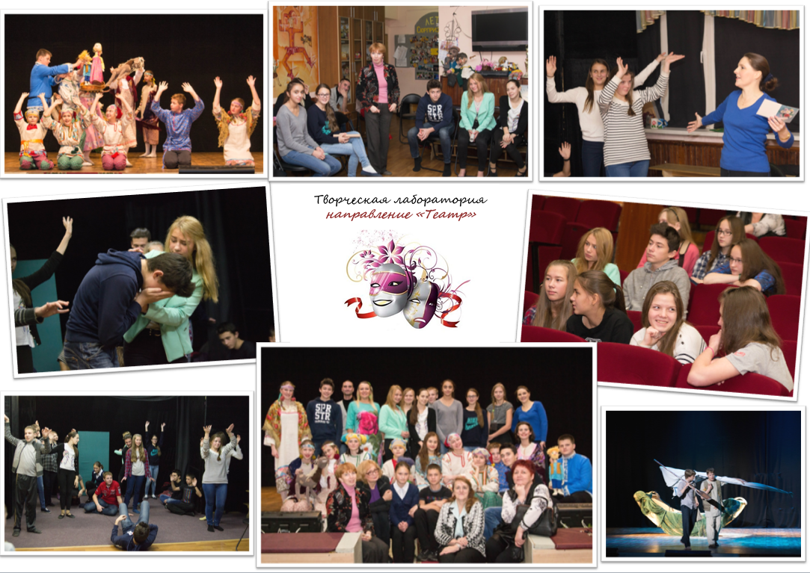

Slide 9
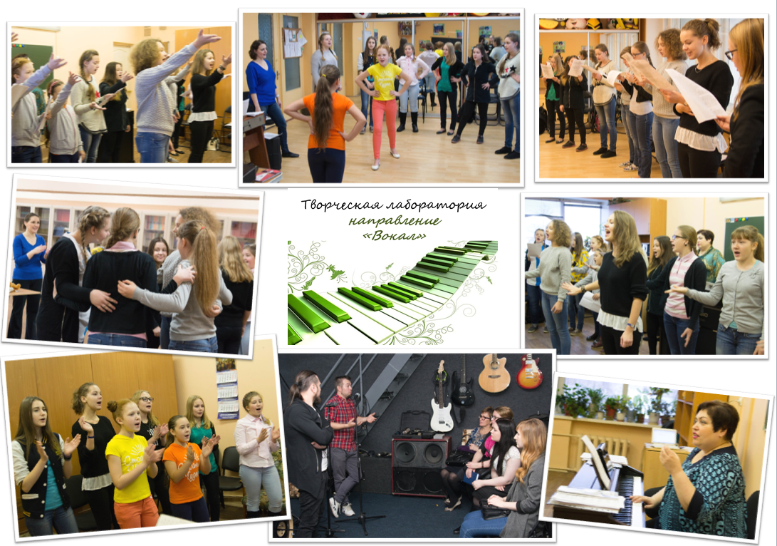

Slide 10
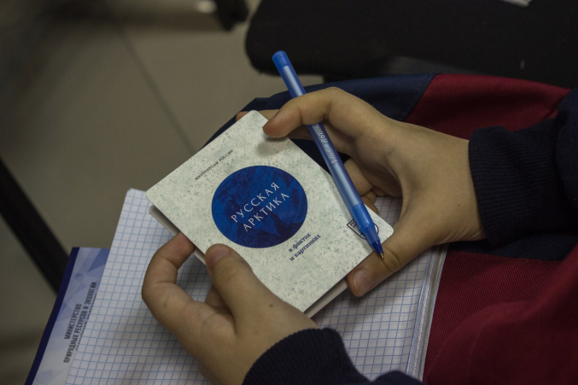
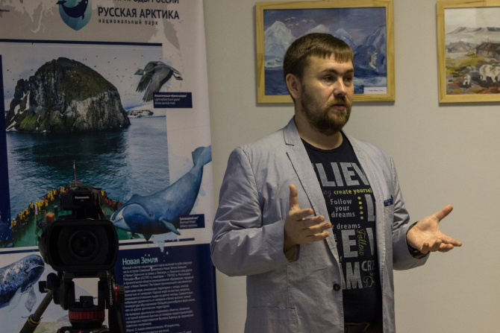
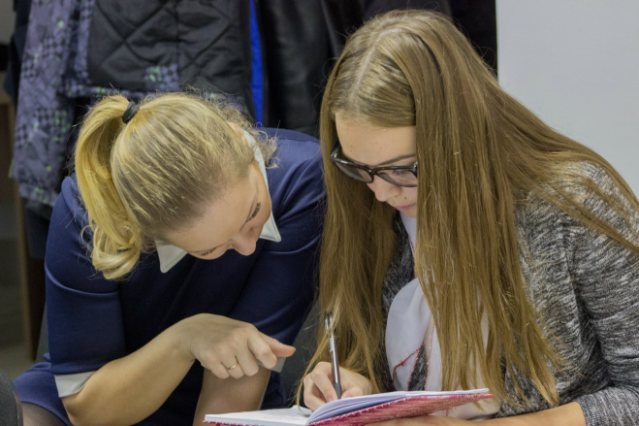
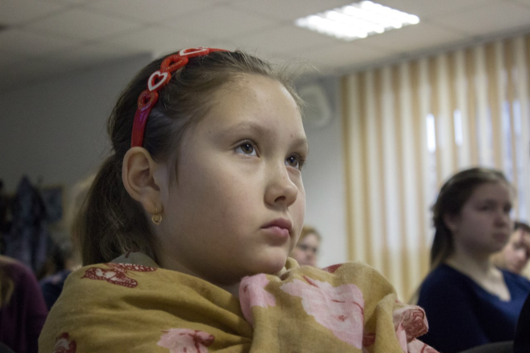
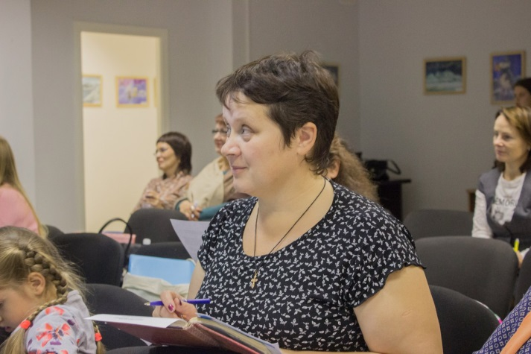
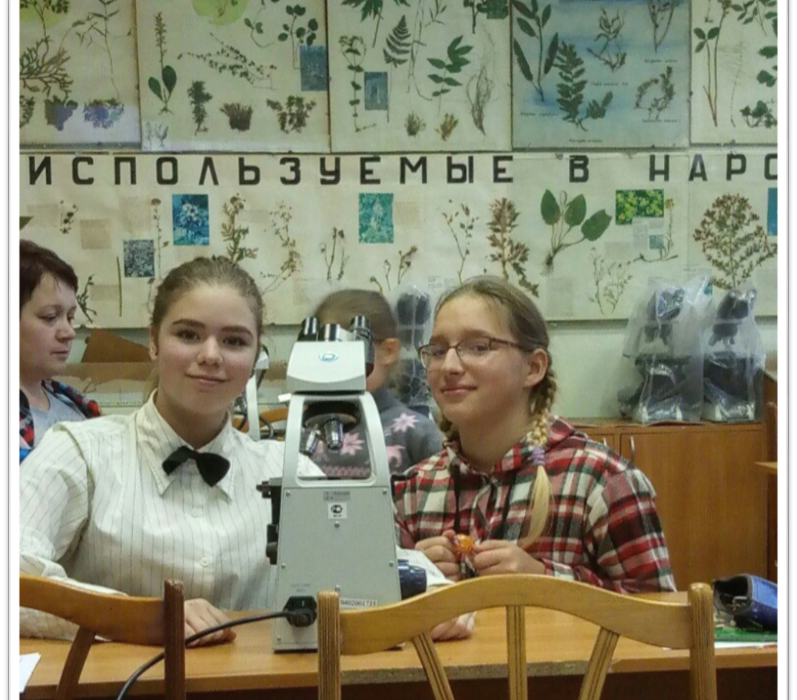
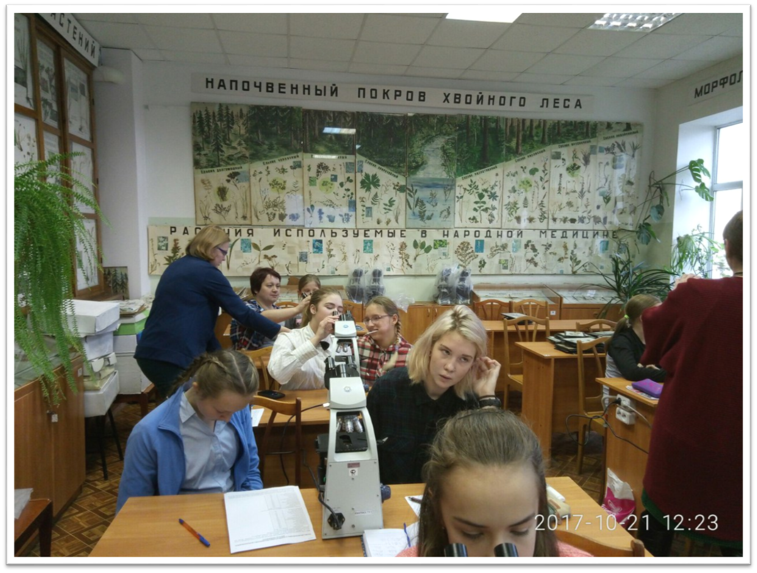
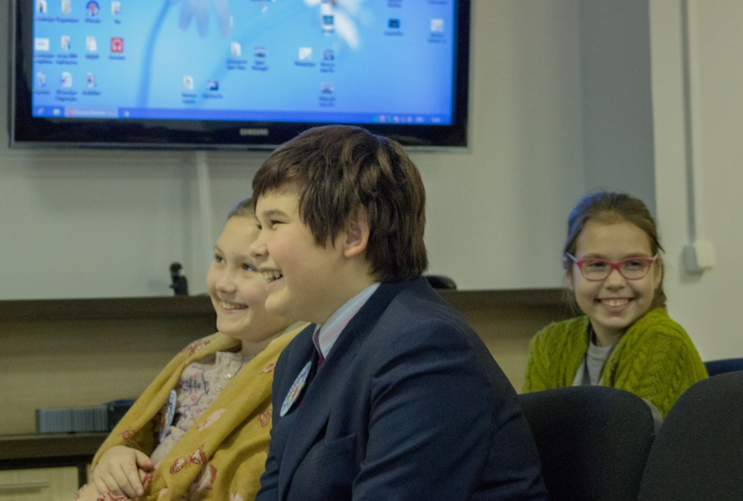

Slide 11
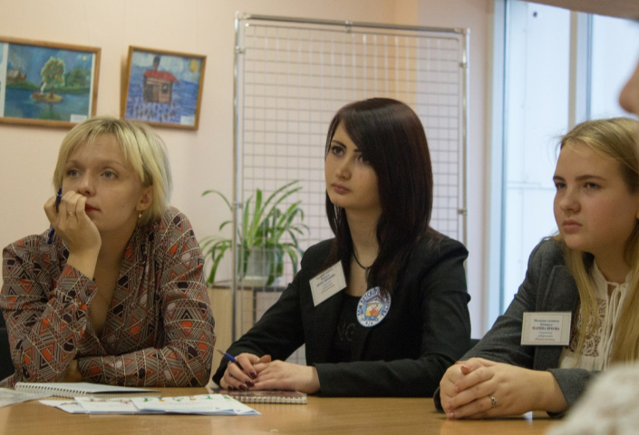
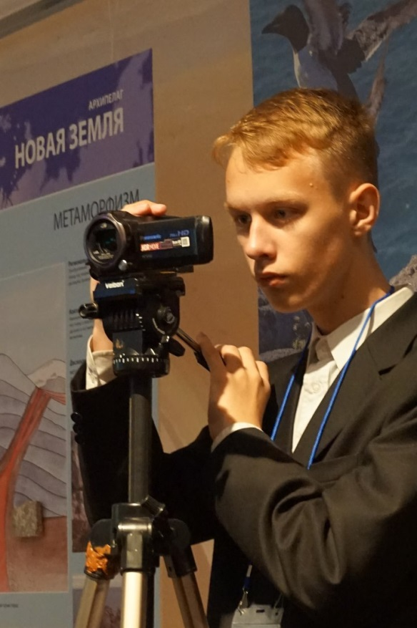
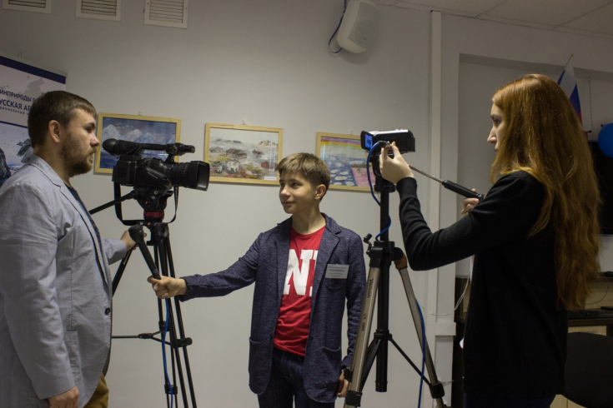
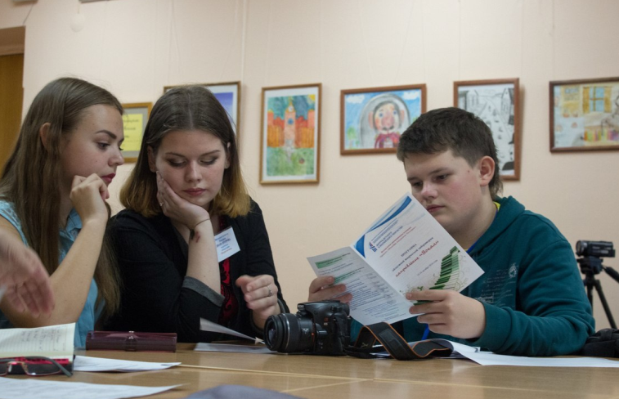
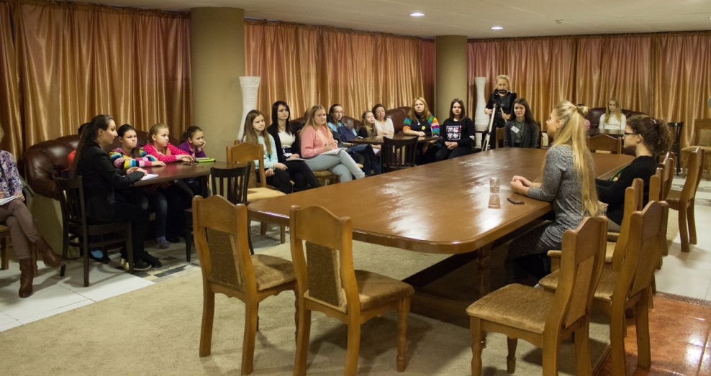

Slide 13
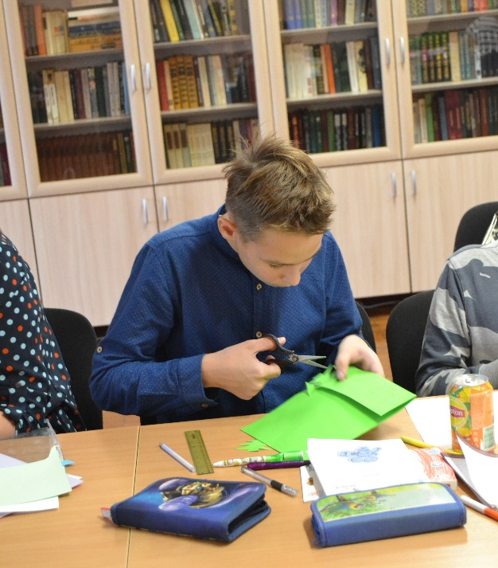
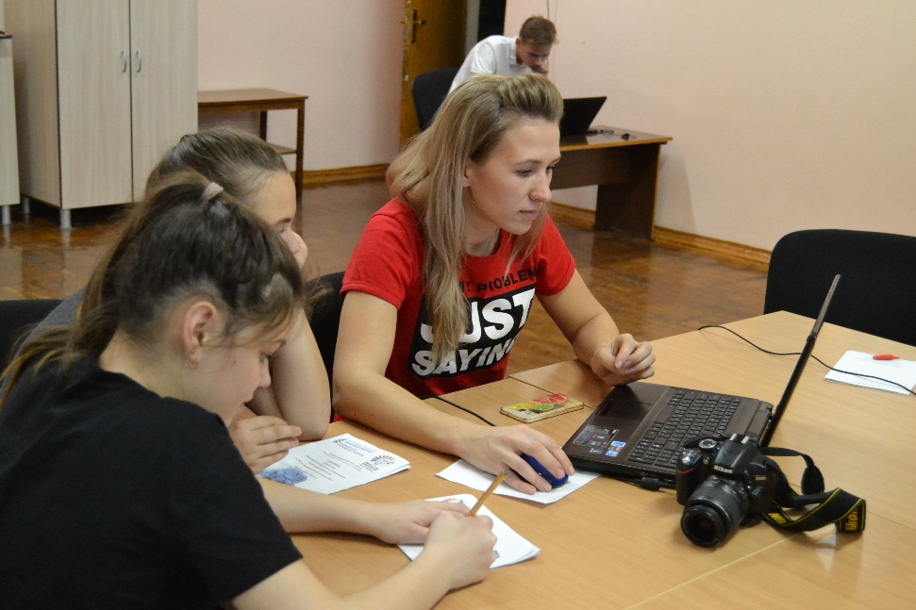
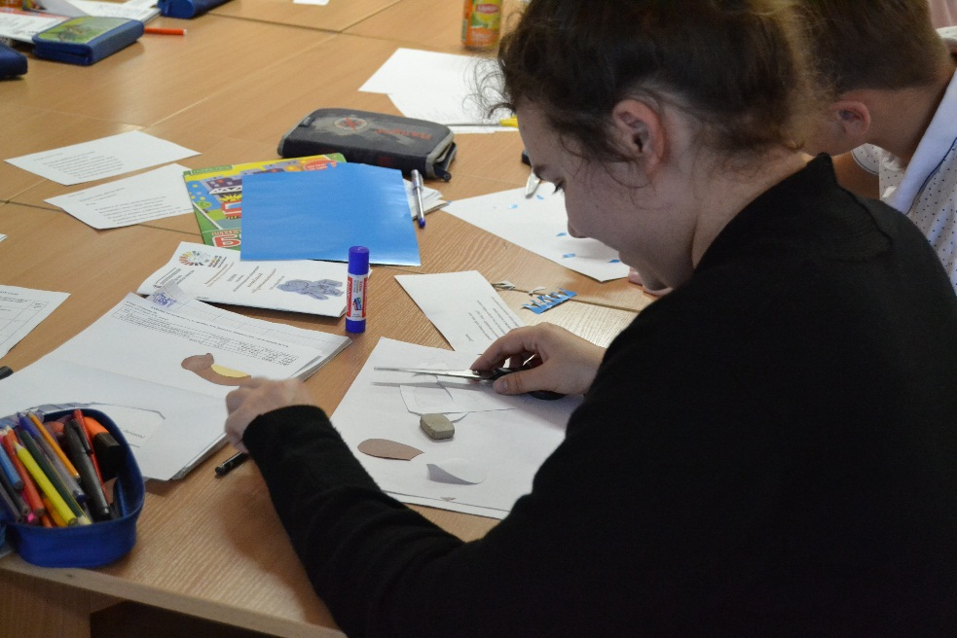

Slide 14
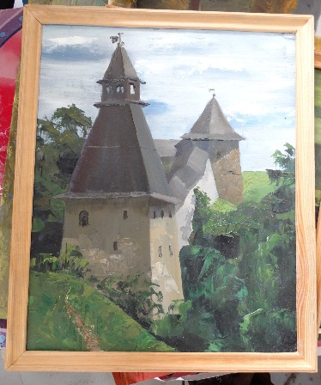
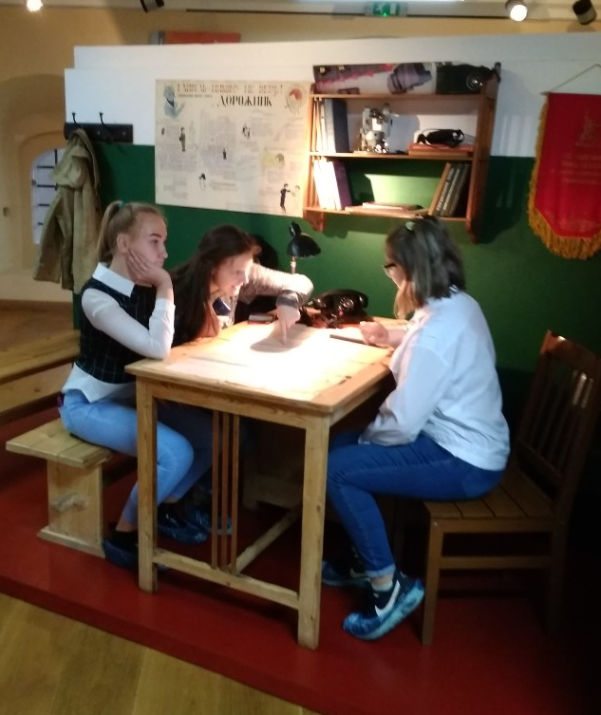
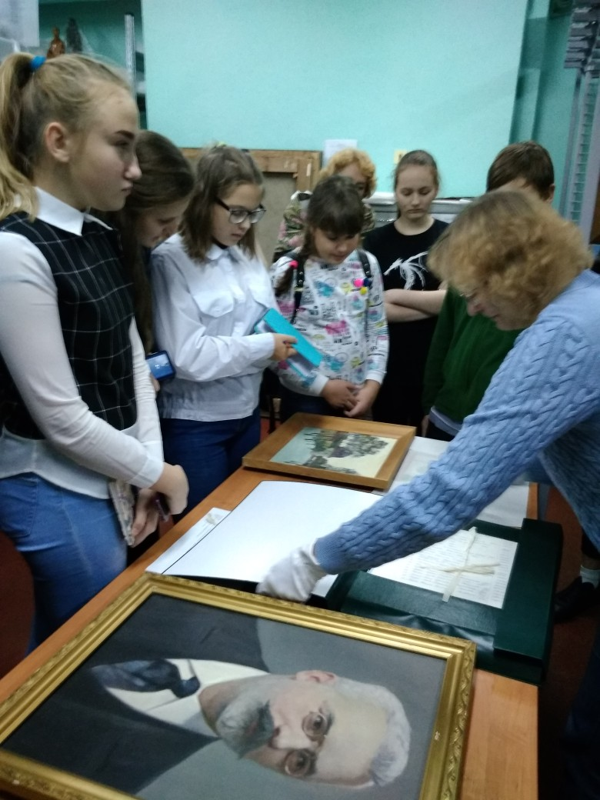
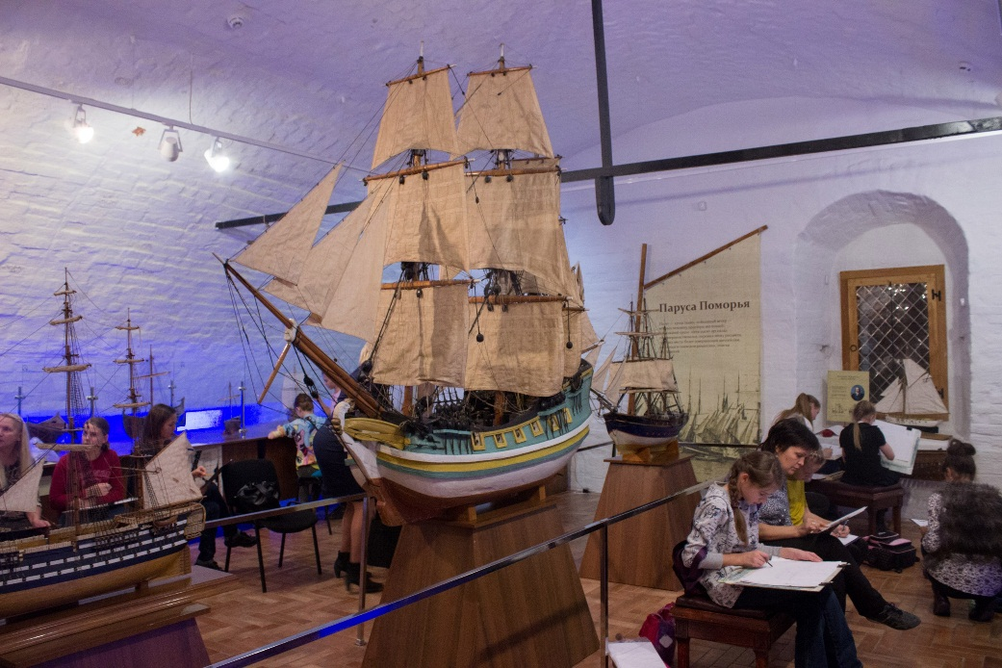
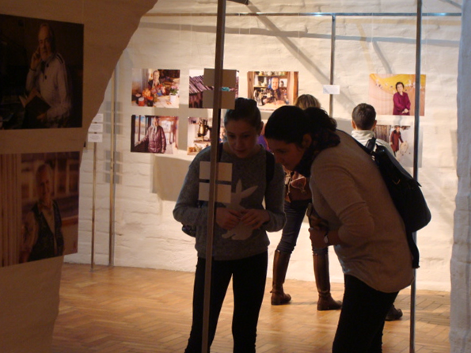

Slide 15
Творческая лаборатория по направлению «Информационные технологии» (дистанционный формат)

Slide 16
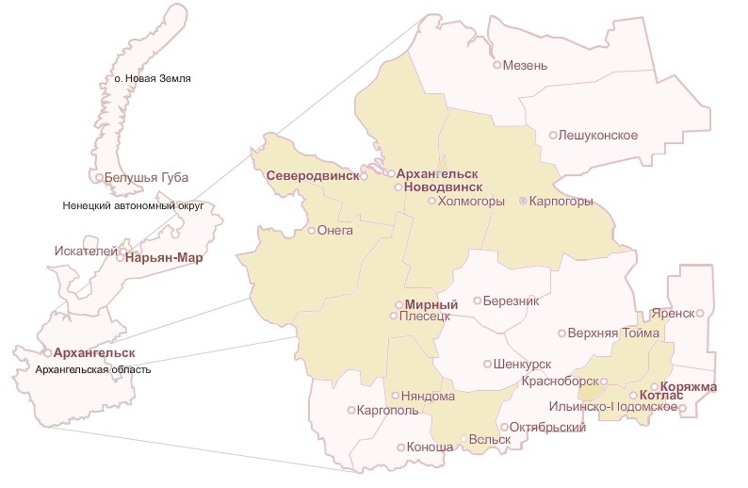
Охват муниципальных образований Архангельской области 18 МО из 25 МО
Промежуточные количественные
результаты проекта
Динамика численности
участников
творческих лабораторий

Slide 17
Промежуточные качественные результаты проекта:
апробация интерактивных форм работы;
банк данных талантливых детей по направлениям проекта;
банк программ группового и индивидуального сопровождения молодых талантов;
повышение качественных показателей участия обучающихся в мероприятиях различных уровней;
повышение профессиональной компетентности педагогов;
программно-методические материалы для педагогов и родителей;
архив видеоматериалов мастер-классов, открытых занятий;
организация системы сетевого взаимодействия с организациями – партнерами;
обновление материально-технической базы учреждения.
Перспективы развития проекта
внедрение интерактивных форм работы в практику организаций дополнительного образования;
расширение направлений деятельности творческих лабораторий;
привлечение к участию в творческих лабораториях обучающихся и педагогов детских объединений организаций дополнительного образования других регионов РФ.

Slide 18
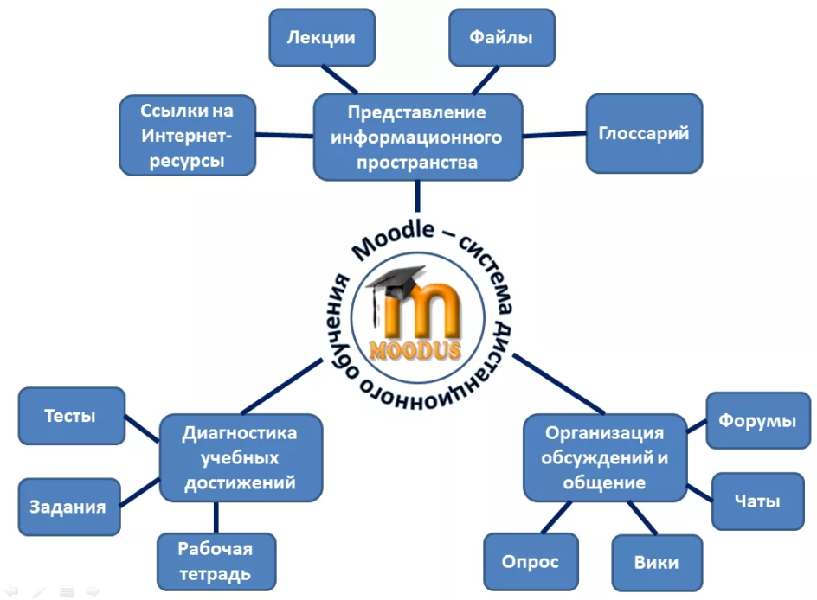
Проект «Дистанционные образовательные технологии в практике работы организаций дополнительного образования» (региональная инновационная площадка, 2016 год)
Проект направлен на разработку, апробацию и внедрение в практику организации дополнительного образования различных форм образовательной деятельности посредством дистанционных образовательных технологий.

Slide 19
Дополнительная общеразвивающая программа
Мастер-классы по технической направленности
Курс занятий по организации безопасного поведения на дорогах
Конкурсы, олимпиады, web-квесты

Slide 20
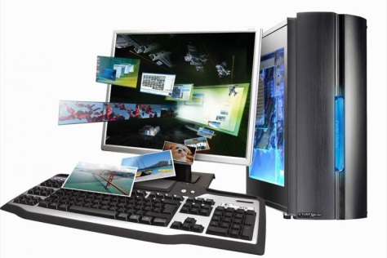
Промежуточные результаты проекта
Разработка, апробация и внедрение в практику организации дополнительного образования различных форм образовательной деятельности посредством дистанционных образовательных технологий.
Создание проектного продукта доступного для педагогов и руководителей организаций дополнительного образования.
Повышение профессиональной компетентности педагогов в области IT- технологий.
Повышение доступности дополнительного образования для различных категорий обучающихся.

Slide 21
Спасибо за внимание!
Государственное бюджетное образовательное учреждение
дополнительного образования Архангельской области
«Дворец детского и юношеского творчества»
Адрес: г. Архангельск, Набережная северной Двины, д.73
Тел. (8182)286616
Сайт: www.pionerov.ru

